Slide 1
Муниципальное бюджетное дошкольное образовательное учреждение «Детский сад №47»
ЗАТО Северск
Удивительные профессии нашего детского сада
Подготовила: Морозова Ю.А.
2019 год

Slide 2
Мы продолжаем знакомство с профессиями детского сада в рамках нашего проекта и встречались с людьми удивительных и очень важных профессий.
Цель наших встреч: познакомить детей с профессиями детского сада и их трудовыми действиями.
Задачи: развивать любознательность и активность через расширение знаний детей о профессиях детского сада, воспитывать интерес и чувство уважения к труду взрослых в детском саду, обогатить словарный запас детей.
Мы успели понаблюдать за работой нашей младшего воспитателя, повара, врача, вахтера, завхоза, дворника, машиниста по стирке белья, музыкального руководителя, методиста, логопеда, плотника.
Результат: дети узнали, люди каких профессий есть в детском саду, и чем они занимаются, что им нужно для работы. Расширили свой словарный запас посредством ознакомления с предметами, которые необходимы в работе той или иной профессии.

Slide 3
Мы побывали на кухне детского сада. Она большая, светлая и очень теплая. В кухне чисто, вся посуда блестит. В центре кухни стоит большая плита. И вся посуда на кухне тоже большая, потому что в ней готовят еду на всех детей. У плиты стоит повар и готовит нам еду. Мы узнали, что повар - это человек, профессией которого является приготовление пищи. Поваром может быть любой человек, который любит готовить, но сначала надо выучиться. Профессия опасная, так как на кухне горячие плиты, мясорубки и ножи. Повар на кухне в детском саду готовит разные блюда: он варит супы, каши, компоты, жарит котлеты. А еще повар умеет печь вкусные пироги и сладкие булочки.

Slide 4
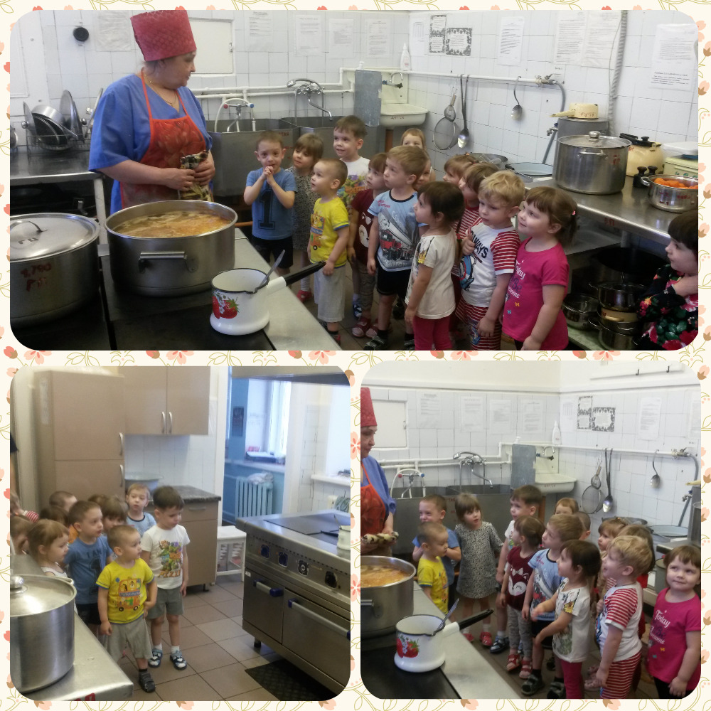

Slide 5
Мы понаблюдали за работой нашего плотника и узнали, что плотник - это одна из строительных профессий. Он выполняет работы связанные с древесиной, и изготавливает из нее разные детали и изделия. Профессия плотника необходима и важна. Без плотника не обойтись. В детском саду плотник ремонтирует всю мебель, игрушки, рабочий инвентарь. Для работы ему необходимы разные инструменты, такие как пила, молоток, дрель, шуруповерт и многие другие.

Slide 6
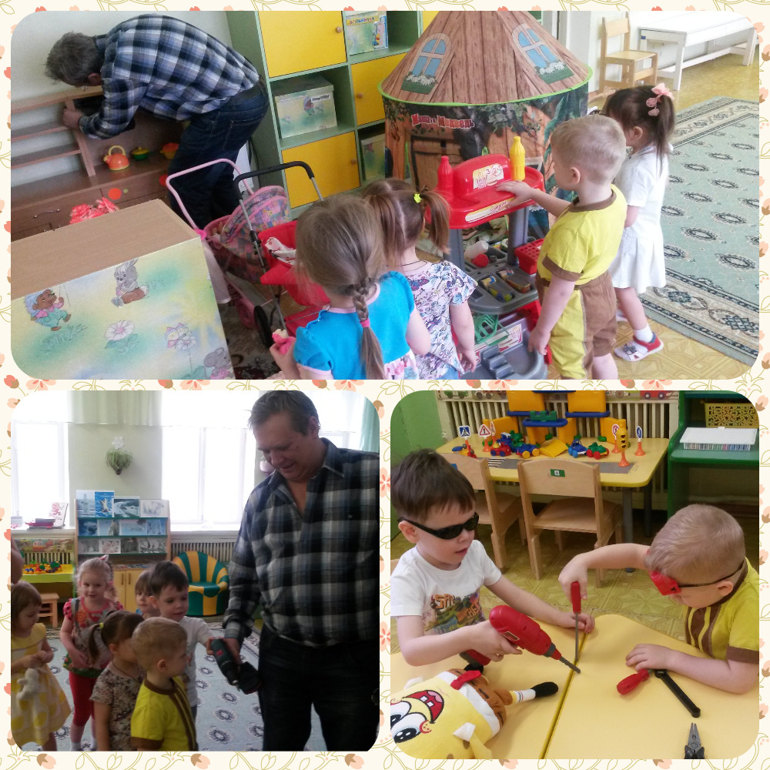

Slide 7
Мы побывали у музыкального руководителя детского сада. В музыкальном зале мы бываем каждый день, а музыкальные занятия у нас по вторникам и пятницам. Зал большой, просторный, чистый, светлый. В центре на полу лежит мягкий ковер. В зале стоит пианино, есть небольшая сцена, и большие зеркала. Мы узнали, что музыкальный руководитель – это особая профессия. Она должна уметь петь, плясать, сочинять стихи и сценарии праздников, играть на музыкальных инструментах. Наш музыкальный руководитель очень любит разную музыку.

Slide 8
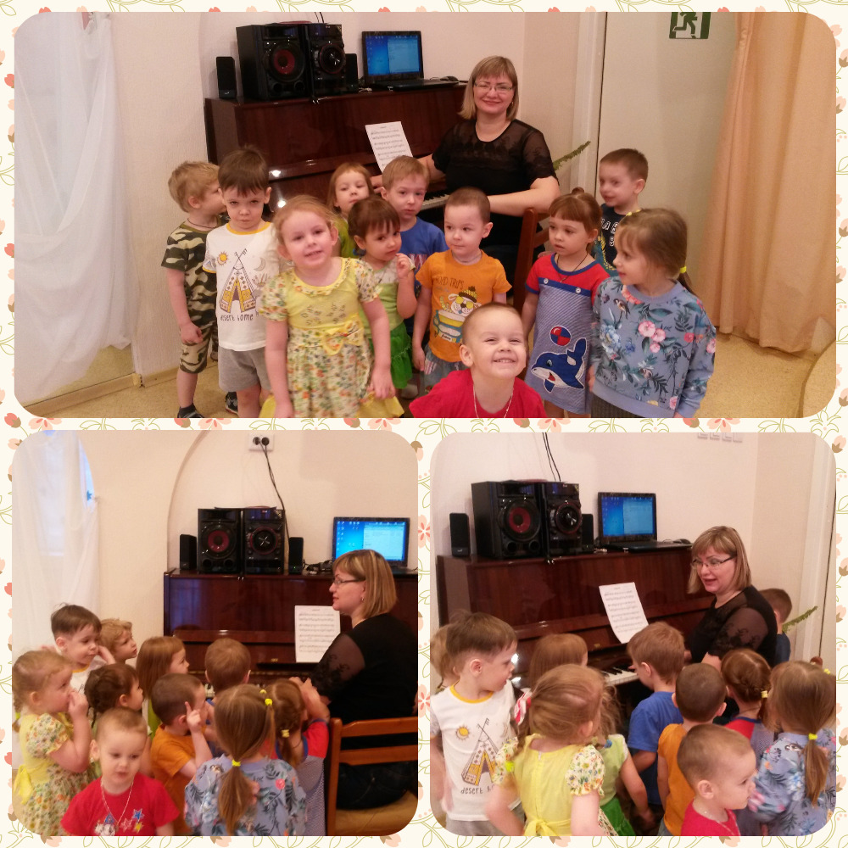

Slide 9
Мы побывали на вахте детского сада. Комната очень маленькая, но светлая и теплая. В центре вахты стоит большой стол, на котором стоит постоянно включенный монитор. За столом сидит вахтер. Мы узнали, что вахтер - это человек, профессией которого является следить за всей территорией детского сада и никуда не отходить со своего рабочего места. Сегодня мы узнали, что вахтер постоянно следит за всеми, кто посещает детский сад, не допуская прохождения чужих людей на территорию детского сада. Следит за тем, чтобы дети без сопровождения взрослых не вышли из детского сада. Всё это вахтер наблюдает по камерам, которые расположены на здании сада. Следит за выходами, коридорами, лестницами и сигнализацией. У вахтера есть телефон, по которому он может сообщить о нарушениях заведующему детского сада, охране (полиции), в пожарную часть города.

Slide 10
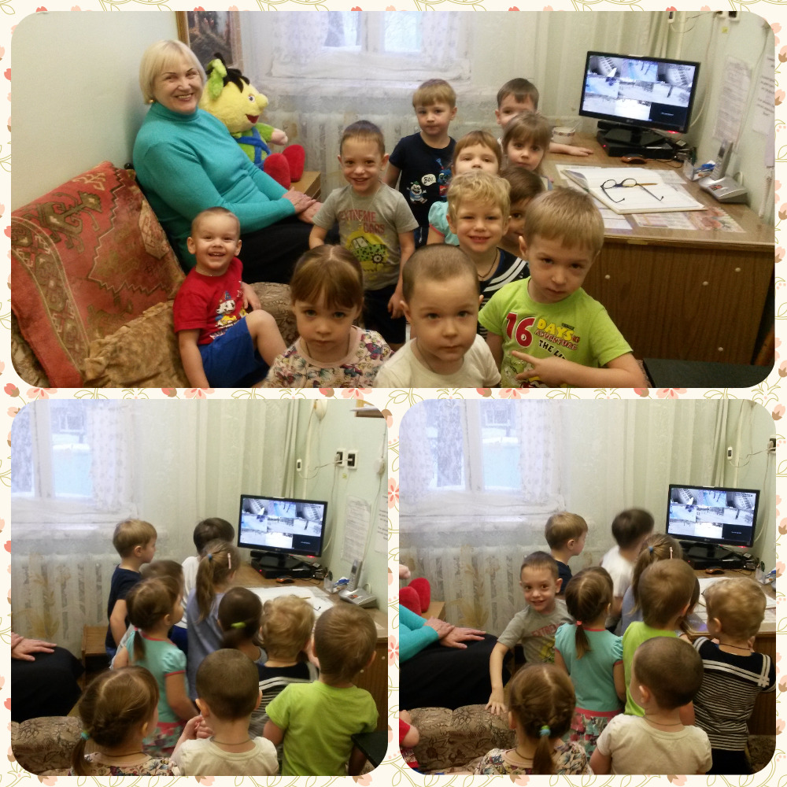

Slide 11
Мы побывали в кабинете врача детского сада. Кабинет чистый, светлый и состоит из двух комнат. В центре стоит большой стол, на котором очень много разных документов. Также в кабинете стоят весы, ростомер, и несколько шкафов. Мы узнали, что врачи очень добрые и умные люди. Они многое знают про каждую болезнь, про каждое лекарство. Они помогают людям, которые заболели. Врач, который лечит детей, называется педиатр. Он наблюдает за детьми. Следит за их ростом и весом. Если ребенок заболел, он его осматривает, прослушивает, измеряет температуру, затем назначает нужные лекарства.

Slide 12
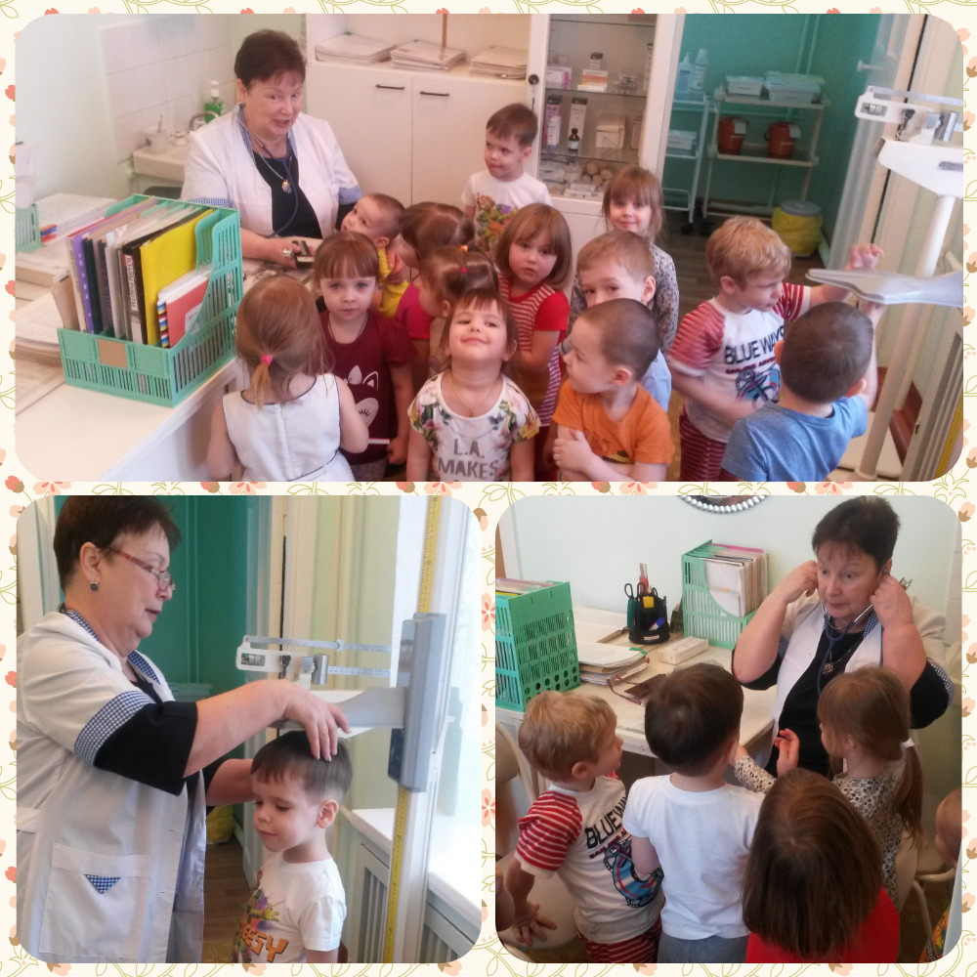

Slide 13
Мы решили помочь нашему дворнику и узнали, что у него очень много дел. Дворник это профессия, связанная с поддержанием чистоты и порядка. В детском саду дворник подметает детские площадки, собирает мусор, поливает участки летом, подстригает траву, осенью сгребает опавшие листья и убирает их с участков. Зимой дворник расчищает дорожки от снега, убирает снег на участках. Он заботится о том, чтобы в саду всегда было чисто и красиво. Для работы дворнику необходимы метла, лопата, грабли, тележка, перчатки.

Slide 14
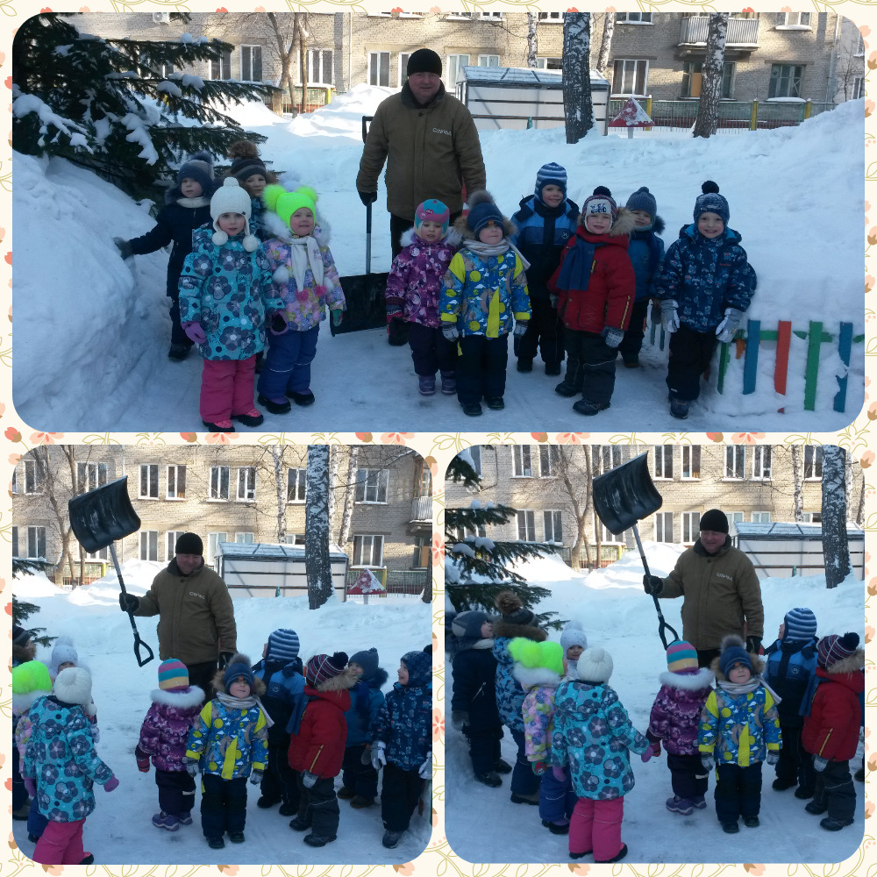

Slide 15
Мы побывали в кабинете у нашего завхоза и узнали, что у нее очень много хлопот. Уже название профессии говорит само за себя. Она следит за хозяйством во всем детском саду, чтобы всё было в целостности, сломанное сразу ремонтировалось, следит за ремонтом самого здания, за всем освещением в детском саду, закупает новые игрушки, мебель, посуду и многое другое, а старое и сломанное убирает, организует и следит за ремонтом наших площадок. У нее есть склад, в котором она хранит весь инвентарь детского сада. Она руководит нашим младшим воспитателем. Кабинет у нее очень маленький, но теплый. В центре кабинета стоит большой стол, на котором стоит монитор и лежит очень много документов.

Slide 16
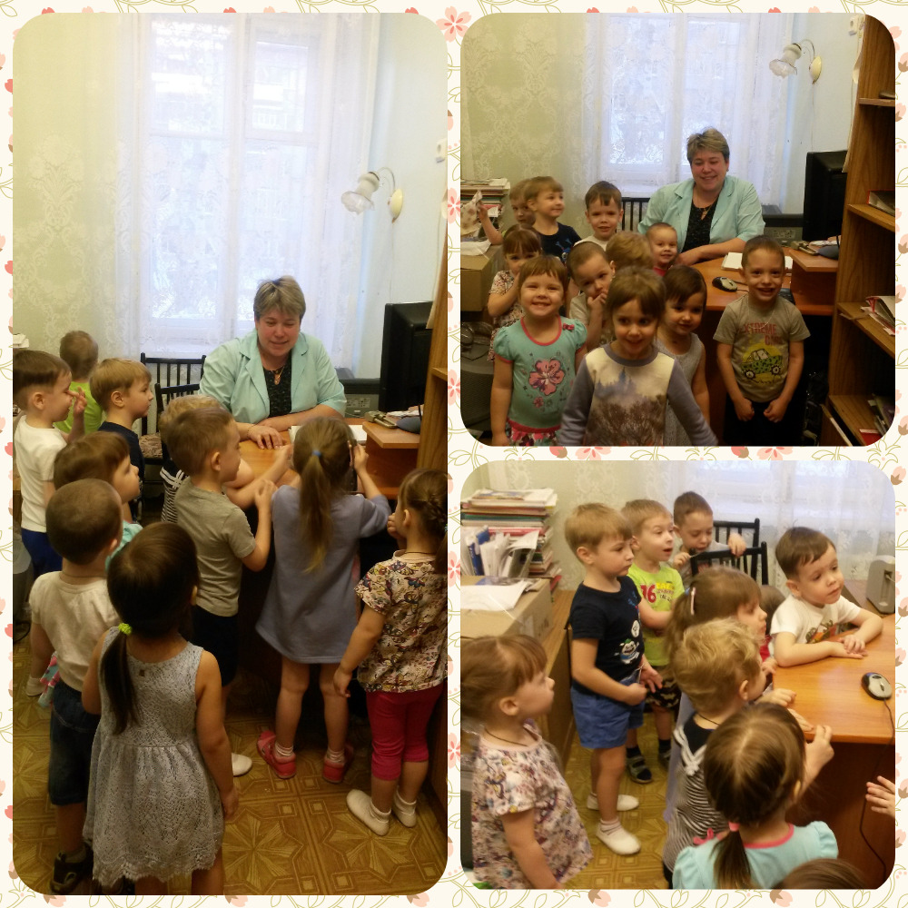

Slide 17
Мы побывали у старшего воспитателя детского сада. Кабинет просторный, чистый, светлый. В центре стоит большой стол, на котором стоит компьютер и лежит много разных документов, под столом есть сейф, где хранятся печати. Мы узнали, что старший воспитатель – это как режиссер в театре. Методист разрабатывает сценария, занятия, программы, и отвечает за все, что делает пребывание детей в детском саду интересным и познавательным.

Slide 18
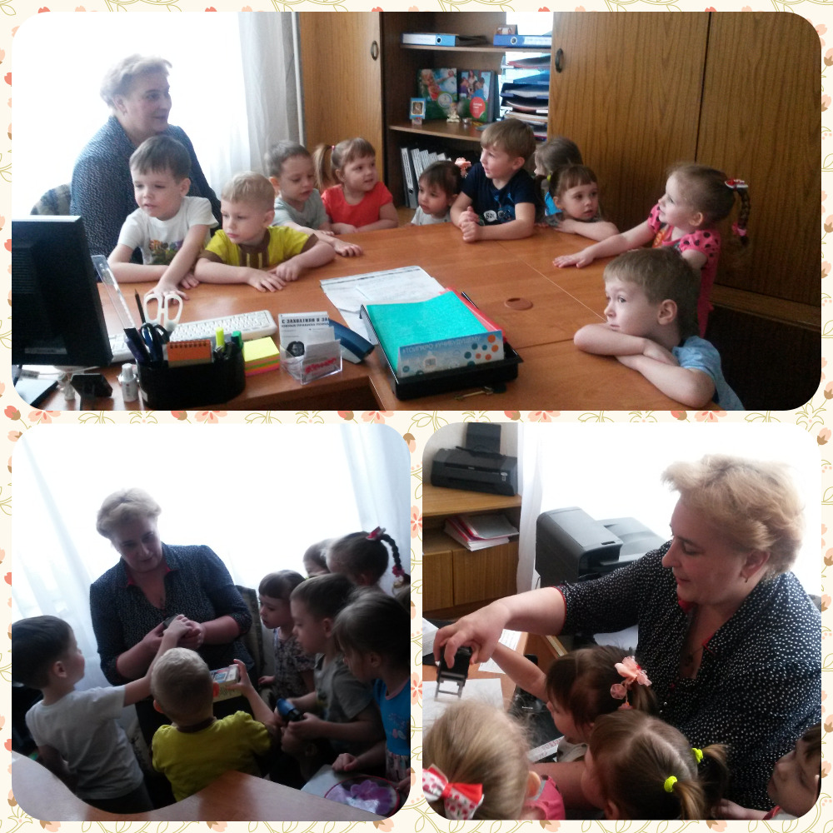

Slide 19
Мы решили помочь нашей няне и узнали, что у нее очень много хлопот. Ведь младший воспитатель заботится о детях, ухаживает за ними. В детском саду няня накрывает на стол, красиво расставляя посуду, кормит детей, а потом моет посуду. Младший воспитатель меняет полотенца и постельное белье, красиво заправляет детские кроватки. Благодаря труду няни в группе всегда уютно и чисто. Во время подготовки к прогулке она помогает нам одеться, завязать шарфы, и застегнуть пуговицы. Когда дети возвращаются с прогулки, всегда встречает нас и помогает нам раздеться.

Slide 20
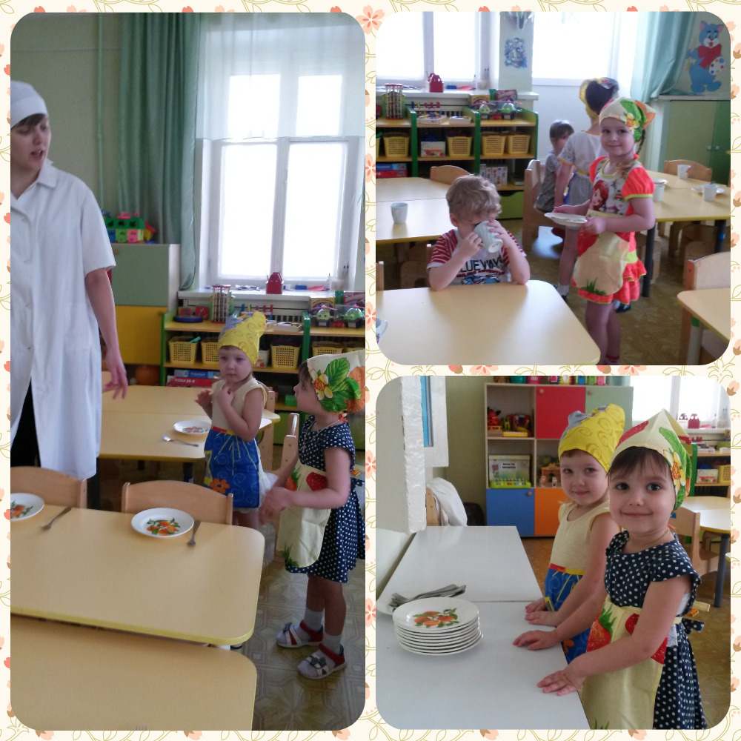

Slide 21
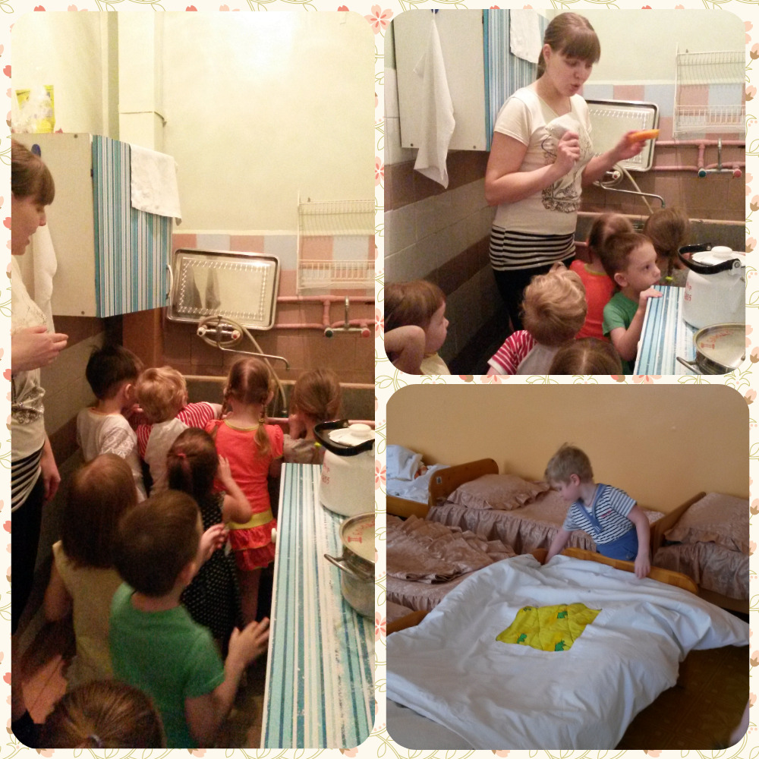

Slide 22
Мы ходили на экскурсию в прачечную и узнали, что и на прачечной заботятся о детях. Здесь несколько комнат. В первой стирают полотенца, постельное белье, салфетки, пеленки. В следующей после стирки все вещи обязательно проглаживают утюгом. Если что-то из вещей нуждается в ремонте, то здесь все отремонтируют. Для этого есть швейная машинка и много ниток и иголок. На прачке есть склад, в котором аккуратно хранятся все чистые вещи. Благодаря труду машиниста по стирке белья у нас в группе всегда уютно и красиво.

Slide 23
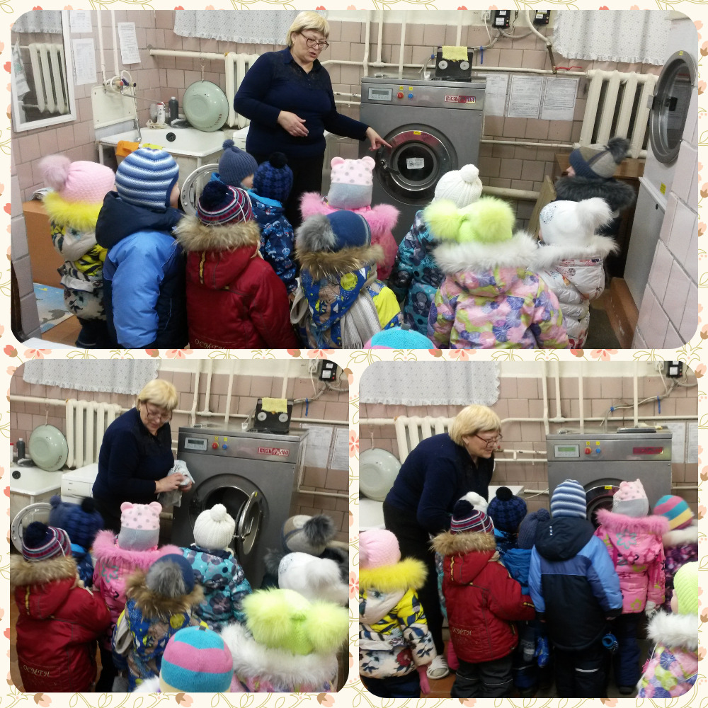

Slide 24
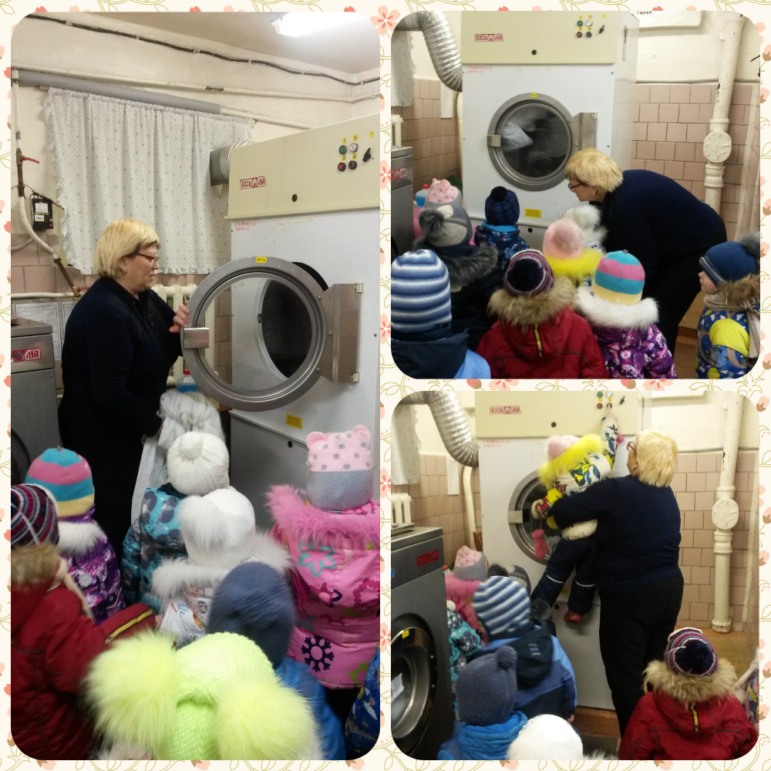

Slide 25
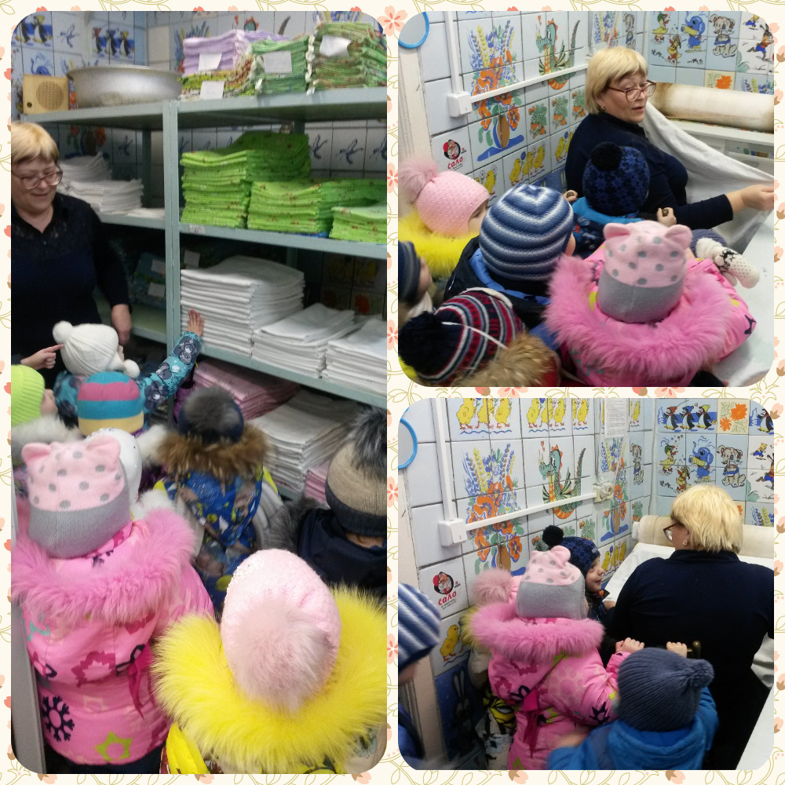

Slide 26
Спасибо
за внимание!

